Slide 1
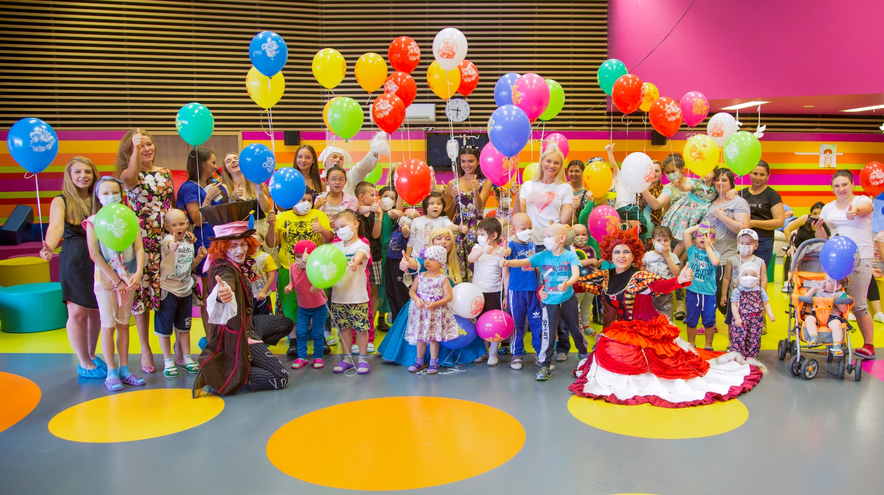

Организация питания в онкопедиатрическом стационаре и на амбулаторном этапе реабилитации
Опыт ФГБУ «НМИЦ ДГОИ имени Дмитрия Рогачева»
Врач-диетолог Коровина И.В.
2020 г.

Slide 2
Современные аспекты питания (ВОЗ)
Основная потребность человека
Удовольствие
Наслаждение
Питание
Социальные и экономические затруднения
Маркетинг
ВОЗ:
глобальная цель
Заболевание:
причина
защита
Терапия
Профилактика

Slide 3
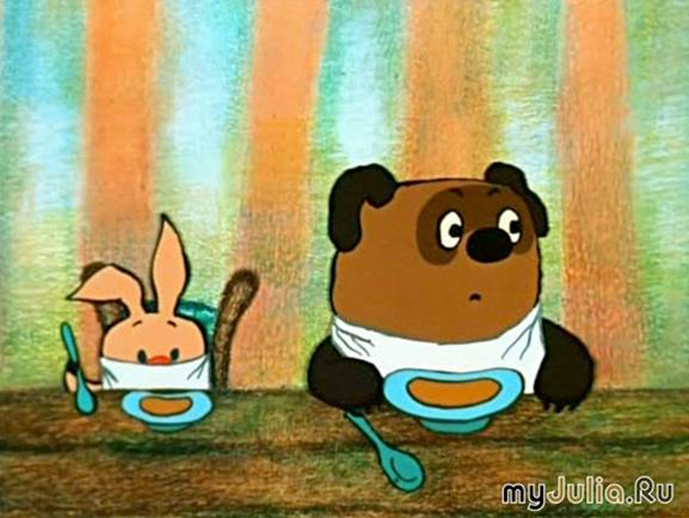
Важность питания в детстве:
Интенсивные процессы роста, развития, становления органов и систем
Высокие потребности, ограниченные резервы и их быстрое истощение
Отдаленные последствия недостаточности питания – (пищевое программирование) – на показатели физического, психомоторного развития, предрасположенность к хроническим заболеваниям .
(Stratton, 2003)
Notes:
На сегодняшний день клиническое питание стало широко применяться практически во всех областях медицины, является неотъемлемым компонентом лечения больных в условиях стационара. Актуально оно и для пациентов хирургических, онкологических отделений педиатрического профиля. Особое значение фактор питания приобретает в период заболевания ребенка. Обусловлено это: В ранний период детства необходимо не забывать о пищевом

Slide 4
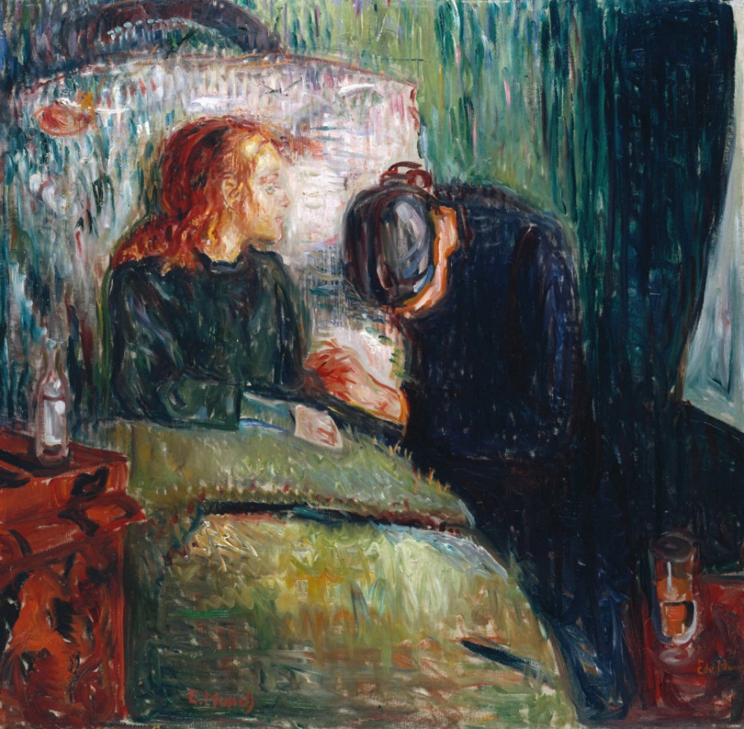
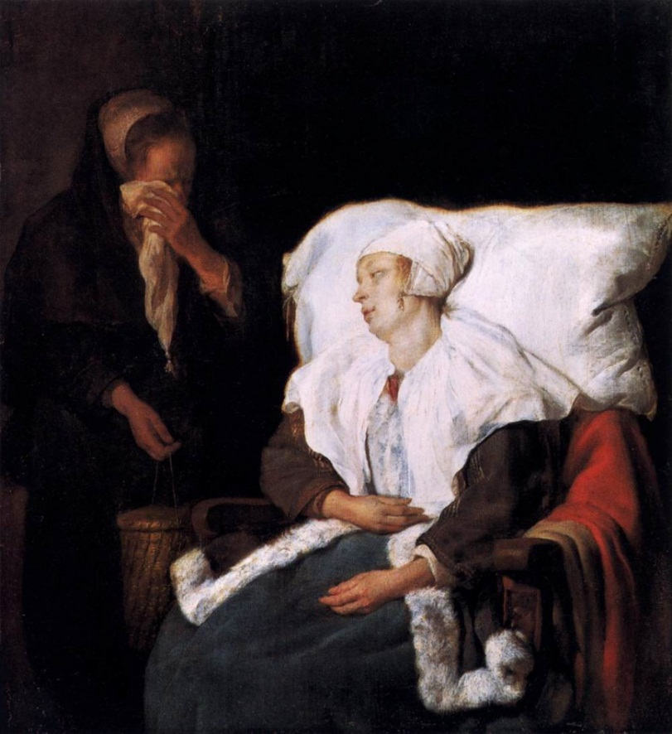
«При любом заболевании лучше тому, кто хорошо питается. Плохо быть очень худым и истощенным» Гиппократ
Эдвард Мунк
«Больной ребенок» 1886
Габриэль Метсю
«Больная» 1658-1659

Slide 5
Характеристика распространенности недостаточности питания в целом
Сохраняется высокая распространенность – 20-30%
Существенно не отличается
- между развитыми и менее развитыми странами - у терапевтических и хирургических пациентов
Распространенность недостаточности питания не изменилась почти за 30 лет
Врачи не знают, как часто встречается НП
S. Kolacek, 2011

Slide 6
Распространенность НН среди стационарных больных педиатрического профиля
20-40% детей, поступающих в стационары в Европейских странах, имеют недостаточность питания (аналогично – Россия, США и Канада) Обследовано 15.000 пациентов в 859 больницах в 26 европейских странах
Gaudelus et al, 2000; Joosten et al, 2007; Pawellek et al, 2008 Тутельян В.А. с соавт, НИИ питания РАМН
60-80% - это пациенты онкологического профиля 40% - врожденные или приобретенные поражения ЦНС
33% - хронические системные заболевания
Notes:
В соответствии с результатами мониторинга, проведенного в 26 Европейских странах, а также в Российской Федерации, 20–40% детей, поступающих в стационары имеют признаки недостаточность питания

Slide 7
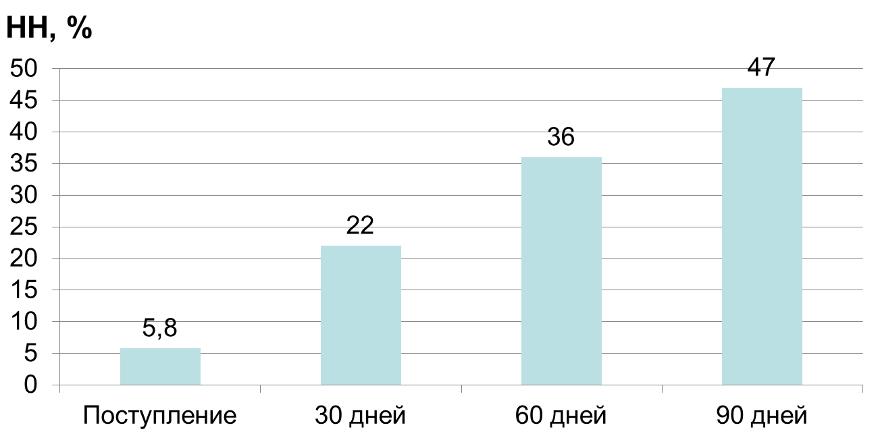

Распространенность НН в онкопедиатрии
До 46% детей с онкологическими заболеваниями имеют признаки нутритивной недостаточности (Brinksma et al, 2012)
Меньшая частота у пациентов с ОЛЛ (7-15%)
Гораздо более высокая частота у детей с солидными опухолями (30-50%)
Распространенность НН увеличивается в процессе терапии

Slide 8
Частота нутритивной недостаточности
По нашим данным
при поступлении в клинику:
у детей с солидными опухолями: тяжелая НН – 39,4%
умеренная НН – 12,1%
у детей с гемобластозами: тяжелая НН – 7,5%
умеренная НН – 15,0%
на этапе специального лечения:
более 70% пациентов, получающих ПХТ, и все больные после ТГСК имеют нутритивные нарушения

Slide 9

НН пациента в онкопедиатрическом стационаре это:
снижение эффективности медицинской помощи ( восприимчивость опухолевых клеток к лучевым и химическим воздействиям)
угроза развития различных осложнений
более медленное выздоровление
более длительное пребывание в стационаре
более высокие расходы на лечение
более высокая летальность
низкое качество жизни
нарушение роста и развития (когнитивные проблемы)

Slide 10
Нутритивный статус, длительность госпитализации и стоимость лечения
*
%
*
*
Дни
RUB
* p<0.05
Notes:
10

Slide 11
Нутритивный статус и исходы заболевания
*
%
*
* p<0.01
Correia et al, 1999
Notes:
11

Slide 12
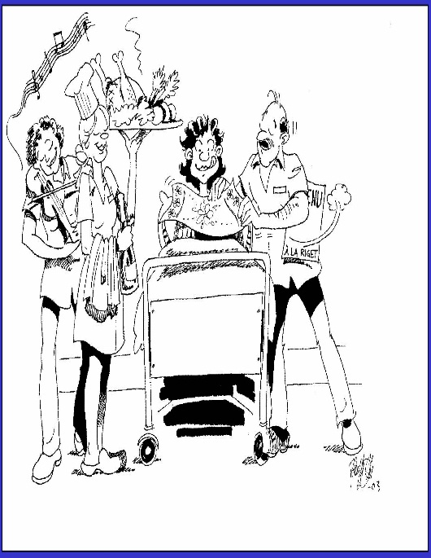
Почему больные испытывают НН?
Ведь в стационаре их кормят?!
30-70% больничной пищи приходится выбрасывать (стратегия – «здоровое питание» за бюджетные средства),
Потребности и желания больных не учитываются.
«Кушать некогда, надо лечиться»
Никакого учета национальных, культурных, расовых и религиозных предпочтений
Неаппетитная подача

Slide 13
Этиология госпитальной недостаточности питания
Связанная с госпитализацией
Гипоалиментация («исследования натощак»)
Снижение аппетита («больничные стены»)
Неприятие больничной кухни
Отсутствие возможности индивидуального выбора блюд
Нарушение национальных привычек
Связанная с заболеванием
Тошнота, рвота, диарея
Затруднения и болезненность при жевании и глотании
Мукозиты, эзофагиты,
Мальабсорбция
Изменение пищевого поведения (инверсия вкуса, снижение аппетита)
Изменение психического состояния (депрессия, беспокойство)
Notes:
Причины развития недостаточности питания в стационаре условно можно разделить на две группы

Slide 14
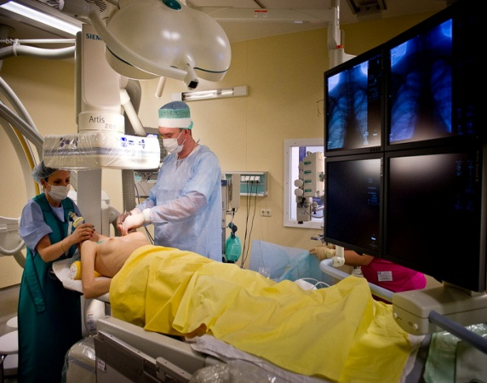
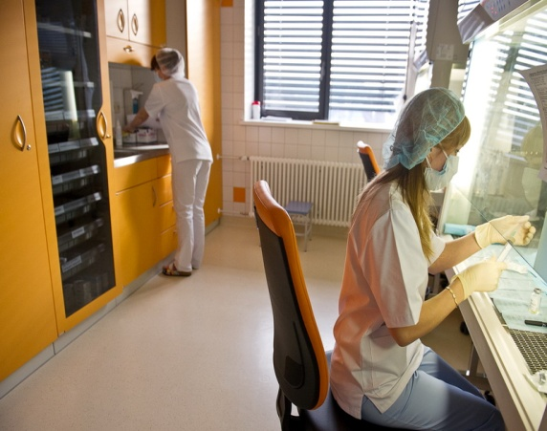
В НМИЦ ДГОИ имени Дмитрия Рогачева оказывается специализированная высокотехнологичная медицинская помощь детям всех субъектов Российской Федерации
Клиника рассчитана на 470 коек, в том числе в круглосуточном стационаре - 220, в дневном стационаре – 50 и реабилитационных 200 коек.
Может принимать до 1700 первичных пациентов в год, в возрасте от 7 дней до 18 лет
В составе Центра предусмотрен пансионат для пребывания больных и сопровождающих их родителей, который может принимать до 150 семей.

Slide 15
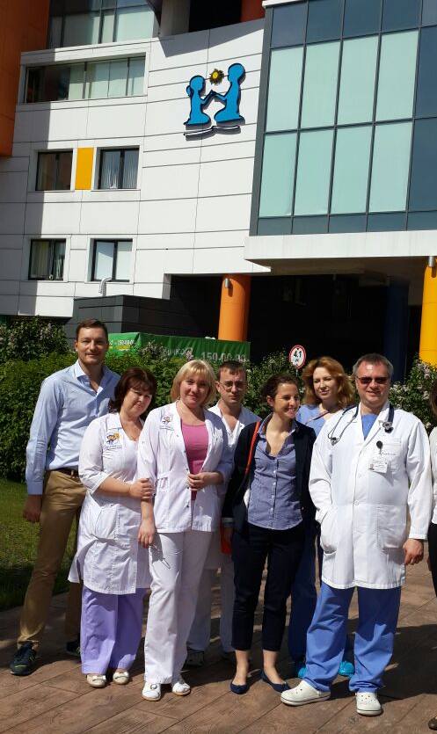
Одним из приоритетных направлений практической деятельности Центра является диетологическое сопровождение и нутритивная поддержка в стационаре.
В клинике работают врачи-диетологи и медицинские сестры диетические, не только контролирующие работу пищеблока, но и осуществляющие консультативную помощь в курируемых отделениях.

Slide 16
Нормативная документация, регламентирующая применение лечебного и клинического питания
Статья 39 Федерального закона РФ от 21 ноября 2011 г. №323-ФЗ «Об основах охраны здоровья граждан в РФ» - «каждый пациент, в случае его нахождения в стационаре, имеет право на получение лечебного питания»
Ответственный – лечащий врач (консультация диетолога по показаниям)
Приказ МЗ РФ от 5 августа 2003 г. №330 «О мерах по совершенствованию лечебного питания в лечебно-профилактических учреждениях РФ» - введено положение о совете по лечебному питанию; впервые разработана инструкция по организации в стационаре нутритивной поддержки
Приобретение питательных смесей для энтерального питания осуществляется в соответствии с указаниями о порядке применения бюджетной классификации РФ, утвержденными приказом Министерства финансов РФ от 21 декабря 2005 г. N 152н по статье 340 экономической классификации расходов "Увеличение стоимости материальных запасов», раздел "медикаменты и перевязочные материалы».

Slide 17
Пути оптимизации питания
I этап адекватное обеспечение в количественном и качественном отношении натуральными продуктами
II этап при невозможности обеспечения пищевыми веществами и энергией за счет натуральных продуктов – своевременная организация нутритивной поддержки с использованием специализированных продуктов
Принципы составления рациона в онкопедиатрической клинике
Индивидуальный подход, в соответствии с текущей клинической ситуацией
Питание должно хорошо усваиваться, минимально раздражать слизистую кишечника и быть максимально питательным
В состоянии аплазии и/или проведении иммуносупрессивной терапии необходимо соблюдение низкомикробной диеты (low-bacterial diet)

Slide 18
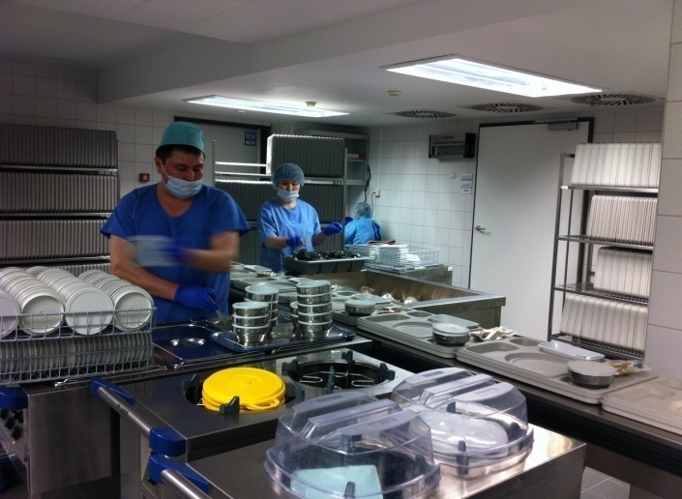
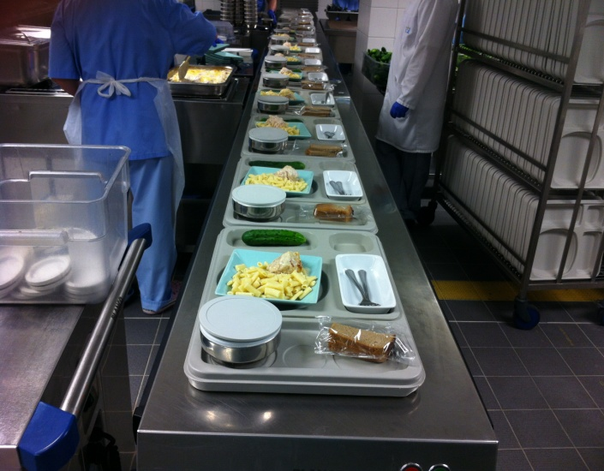
НМИЦ ДГОИ им. Дмитрия Рогачева
В Центре реализована схема организации индивидуально-порционного питания, получившего название «таблетт-питание» («поднос» или «лоток»).
Цивилизованный способ организации питания с высоким уровнем гигиены, соблюдением температуры подачи блюд и удобством для пациентов, которая в полной мере отвечает санитарно-эпидемиологическим нормам и стандартам качества общественного питания.

Slide 19
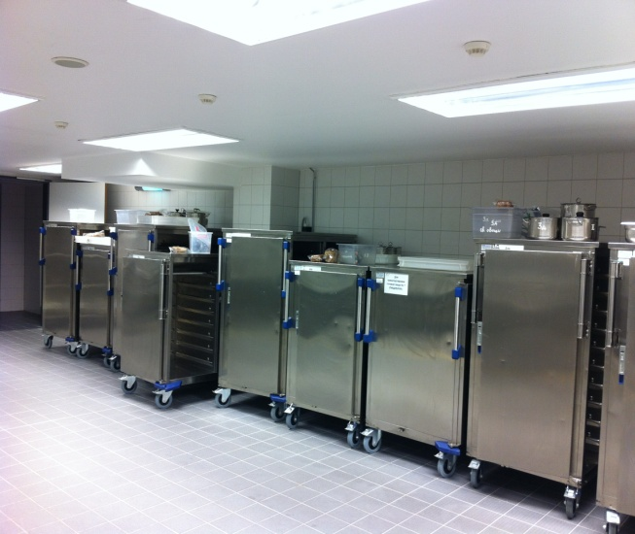
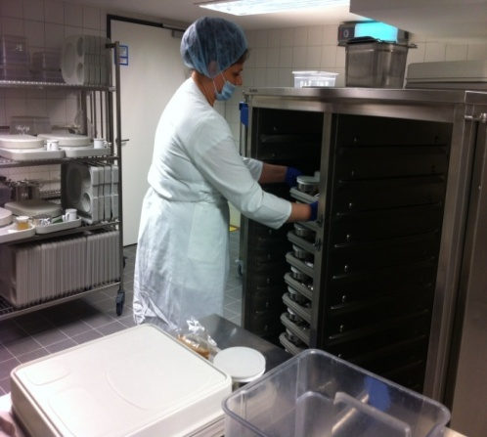
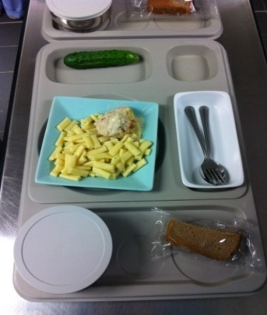
НМИЦ ДГОИ им. Дмитрия Рогачева
Пищевые рационы формируются в зависимости от заболевания пациента и доставляются непосредственно в палату к больному.
Укомплектованные термоподносы закрываются теплоудерживающими крышками, загружаются в термоконтейнеры и развозятся по отделениям.
Пища сохраняет свежесть и выглядит аппетитно.

Slide 20
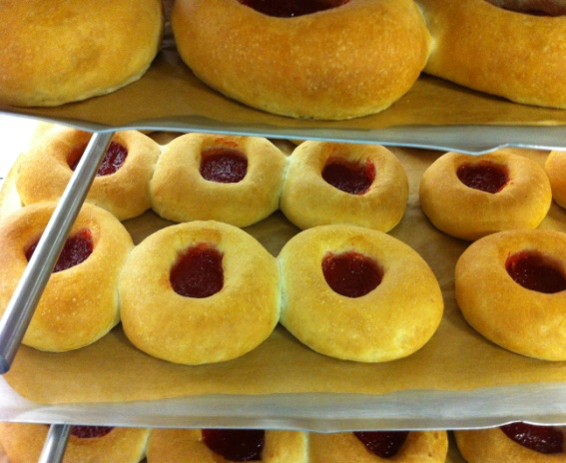
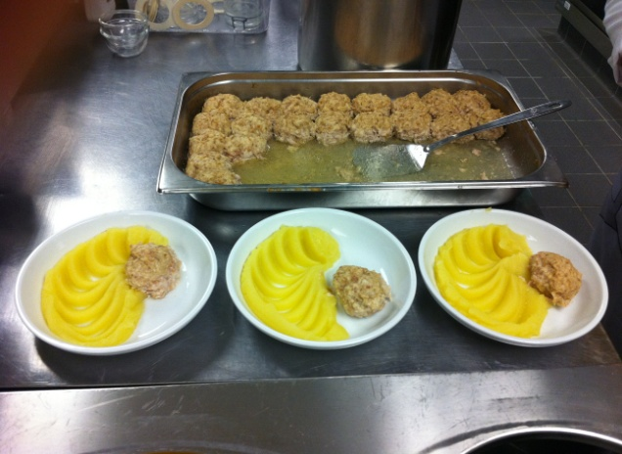
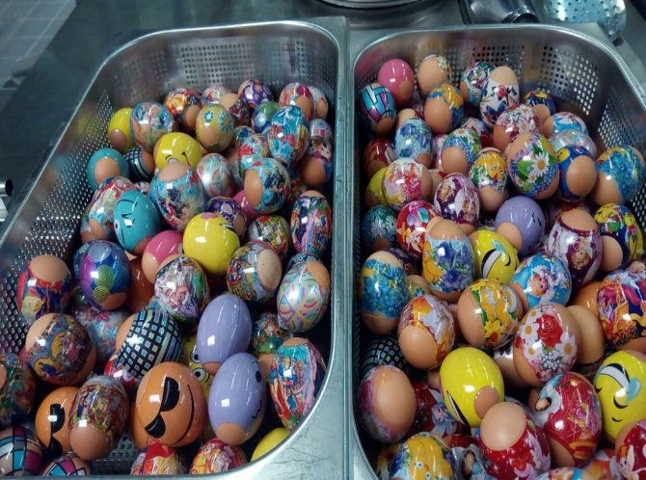
НМИЦ ДГОИ им. Дмитрия Рогачева
В связи с длительным пребыванием пациентов стационаре, в Центре разработано меню на две недели, рассчитанное на 6 приемов (3 основных, 3 дополнительных)
Применяются следующие виды диет по Певзнеру: 4, 5, 11, аглиадиновая, для детей первого года жизни (продукты прикорма п/п)
Индивидуальные рационы

Slide 21
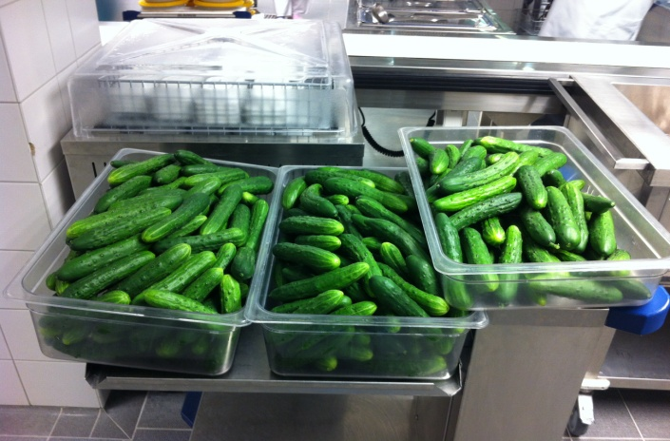
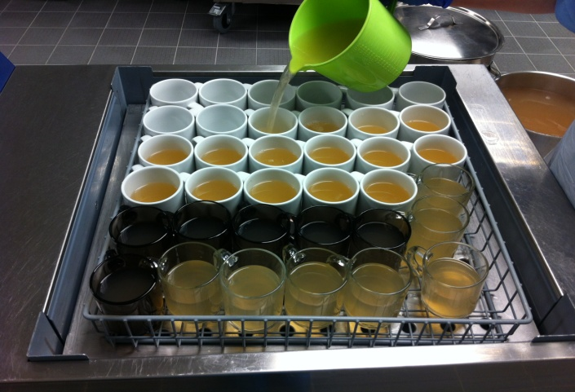
НМИЦ ДГОИ им. Дмитрия Рогачева
Меню всесезонное, с круглогодичным применением в рационе широкого ассортимента овощей и фруктов.
Широко используются напитки из свежезамороженных ягод, из шиповника.
При закупках отдается предпочтение продуктам, обогащенным микронутриентами.
Мы отошли от традиционного применения томат-пасты, заменив на мякоть томатов, блюда диеты №4 готовим на безлактозном молоке.
При аглиадиновой диете, ребенок получает весь ассортимент продуктов (вплоть до кондитерских изделий).

Slide 22
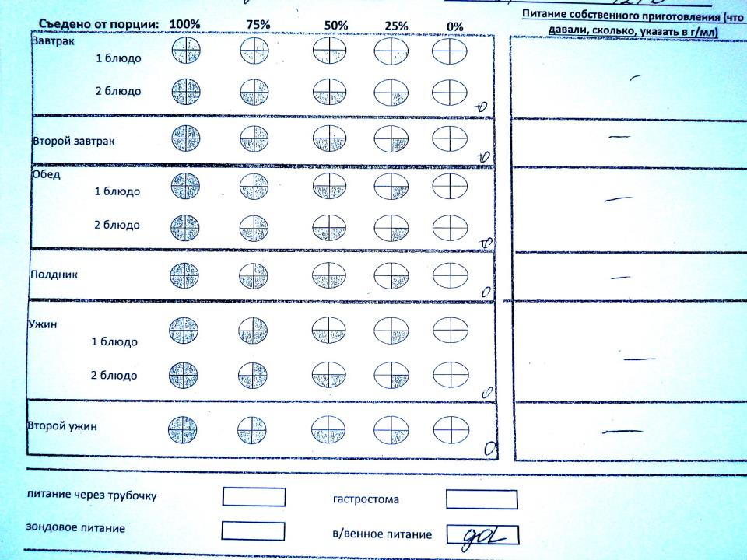
Анализ фактического питания
(проводился в течение двух недель, ежедневно)
Дата/ Время Вес ребенка | Блюдо (с подробным указанием состава) или продукт. Указать примерный вес порции или объем. | Стул (качество, объем)
Оценивались следующие показатели:
объем питания (% от предлагаемого лечебного рациона);
обеспечение потребности в энергии и белке за счет лечебного рациона
объем и вид проводимой нутритивной поддержки
динамика нутритивного статуса

Slide 23
ВЫВОДЫ из собственного опыта. Анализ фактического питания.
Большинство пациентов получают 50% и менее от объема предлагаемого лечебного рациона.
В связи со сниженным объемом потребления, выявлен выраженный дефицит поступления нутриентов и энергии, что является фактором риска развития тяжелых нутритивных нарушений.
Коррекция рациона с помощью натуральных продуктов не всегда эффективна у данной категории пациентов вследствие особенностей пищевого поведения, о чем свидетельствует динамика нутритивного статуса
Большинство пациентов онкологического профиля, получающие противоопухолевую терапию, нуждаются в назначении превентивной нутритивной поддержки.
Для уменьшения числа повторных госпитализаций необходимо продолжение энтерального питания
на амбулаторном этапе!

Slide 24

Если ребенок не получает адекватное питание естественным путем?
Показания
НЕ ХОЧУ… (психологические проблемы)
НЕ МОГУ… (дисфагия, при опухолях головы и шеи)
НЕ ДОЛЖЕН… (о. панкреатит)
Обычное питание не удовлетворяет возросших потребностей… (онкология, оперативное вмешательство)
(A Wretlind )
Нутритивная поддержка (НП) – это процесс обеспечения организма пищевыми веществами (нутриентами) с помощью методов, отличных от обычного приема пищи.
Основные принципы
своевременность (проще предупредить, чем лечить!)
оптимальность (до стабилизации нутритивного статуса возможности самостоятельно принимать пищу)
адекватность (соответствие питания энергетическим и пластическим потребностям организма, сбалансированность по составу питательных веществ – правильный подбор питательных смесей!)
(A Wretlind)

Slide 25
Нутритивная поддержка (парентеральное/энтеральное питание) - обязательный компонент лечения
онкологических больных!
Braunschweig CL et al. Enteral compared with parenteral nutrition: a metaanalysis. Am J Clin Nutr. 2001;74:534.
Griffiths AM et al. Metaanalysis of enteral nutrition as primary treatment of active Crohn's dsaese. Gastroenterology 1995;108:1056.
Heys SD et al. Enteral nutritional supplementation with key nutrients in patients with critical illness and cancer. A meta-analysis of randomised controlled clinical trials. Ann Surg 1999;229:467.
Lewis SJ et al. Early enteral feeding versus "nil by mouth" after gastrointestinal surgery: a systematic review and meta-analysis of controlled trials. Br Med J 2001;323:7733.
Peter JV et al: A metaanalysis of treatment outcome of early enteral vs early parenteral nutrition. Crit Care Med 2005;33:213.
ASPEN Clinical Guidelines: Nutrition Support 2009

Slide 26
Методы и этапы проведения НП
Коррекция диеты
Специализированное лечебное питание в виде напитков, дополнение к обычной диете
Зондовое питание в ночное время, дополняющее обычную диету
Постоянное зондовое питание
Парентеральное питание в сочетании с энтеральным питанием или без него
Koletzko B. Nutritional support in children and adolescents. In: Sobotka L (ed), Basics in clinical nutrition 3rd Ed. Galen Prague 2004;pp 439-462
Notes:
26
Koletzko предложил ступенчатый подход к лечебному питанию. На первом этапе адекватное обеспечение в количественном и качественном отношении натуральными продуктами, а при невозможности естественного питания – своевременная организация нутритивной поддержки с использованием специализированных продуктов

Slide 27
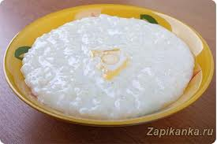
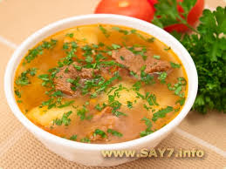


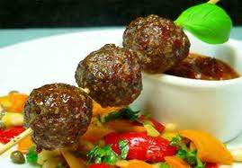
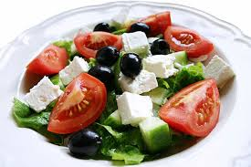




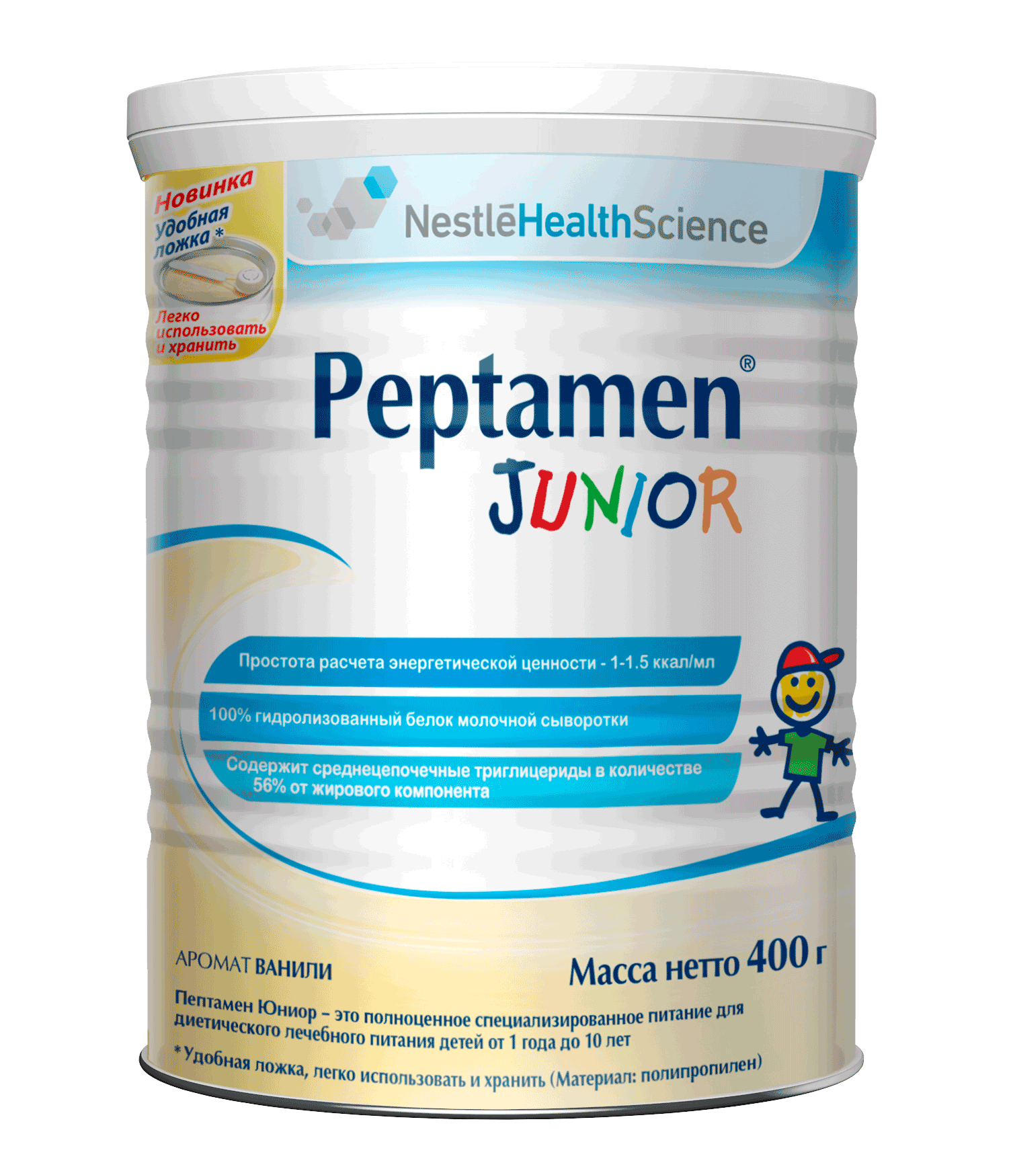

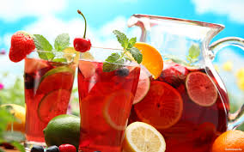
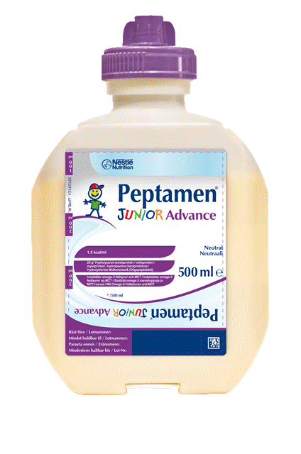
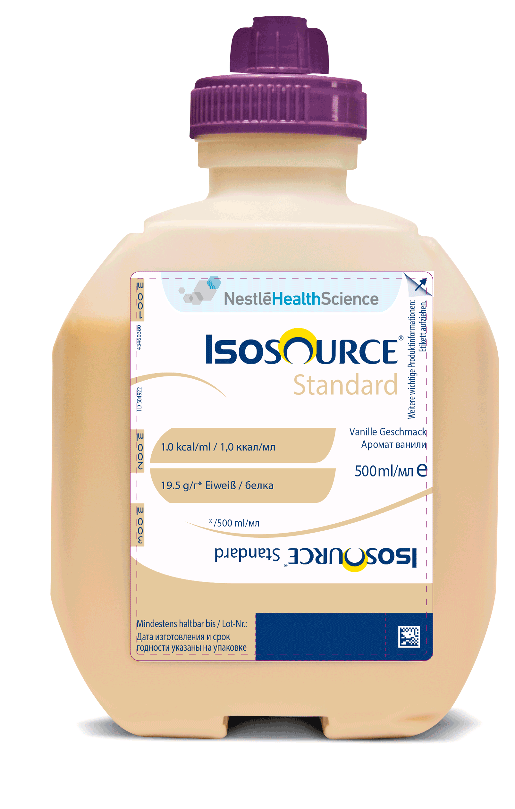

Смесь это ….
+
+
=
+
Notes:
Смесь - это и каша, и суп, салат, второе блюдо, и даже - десерт. И даже компот. Но смесь это не только еда.

Slide 28
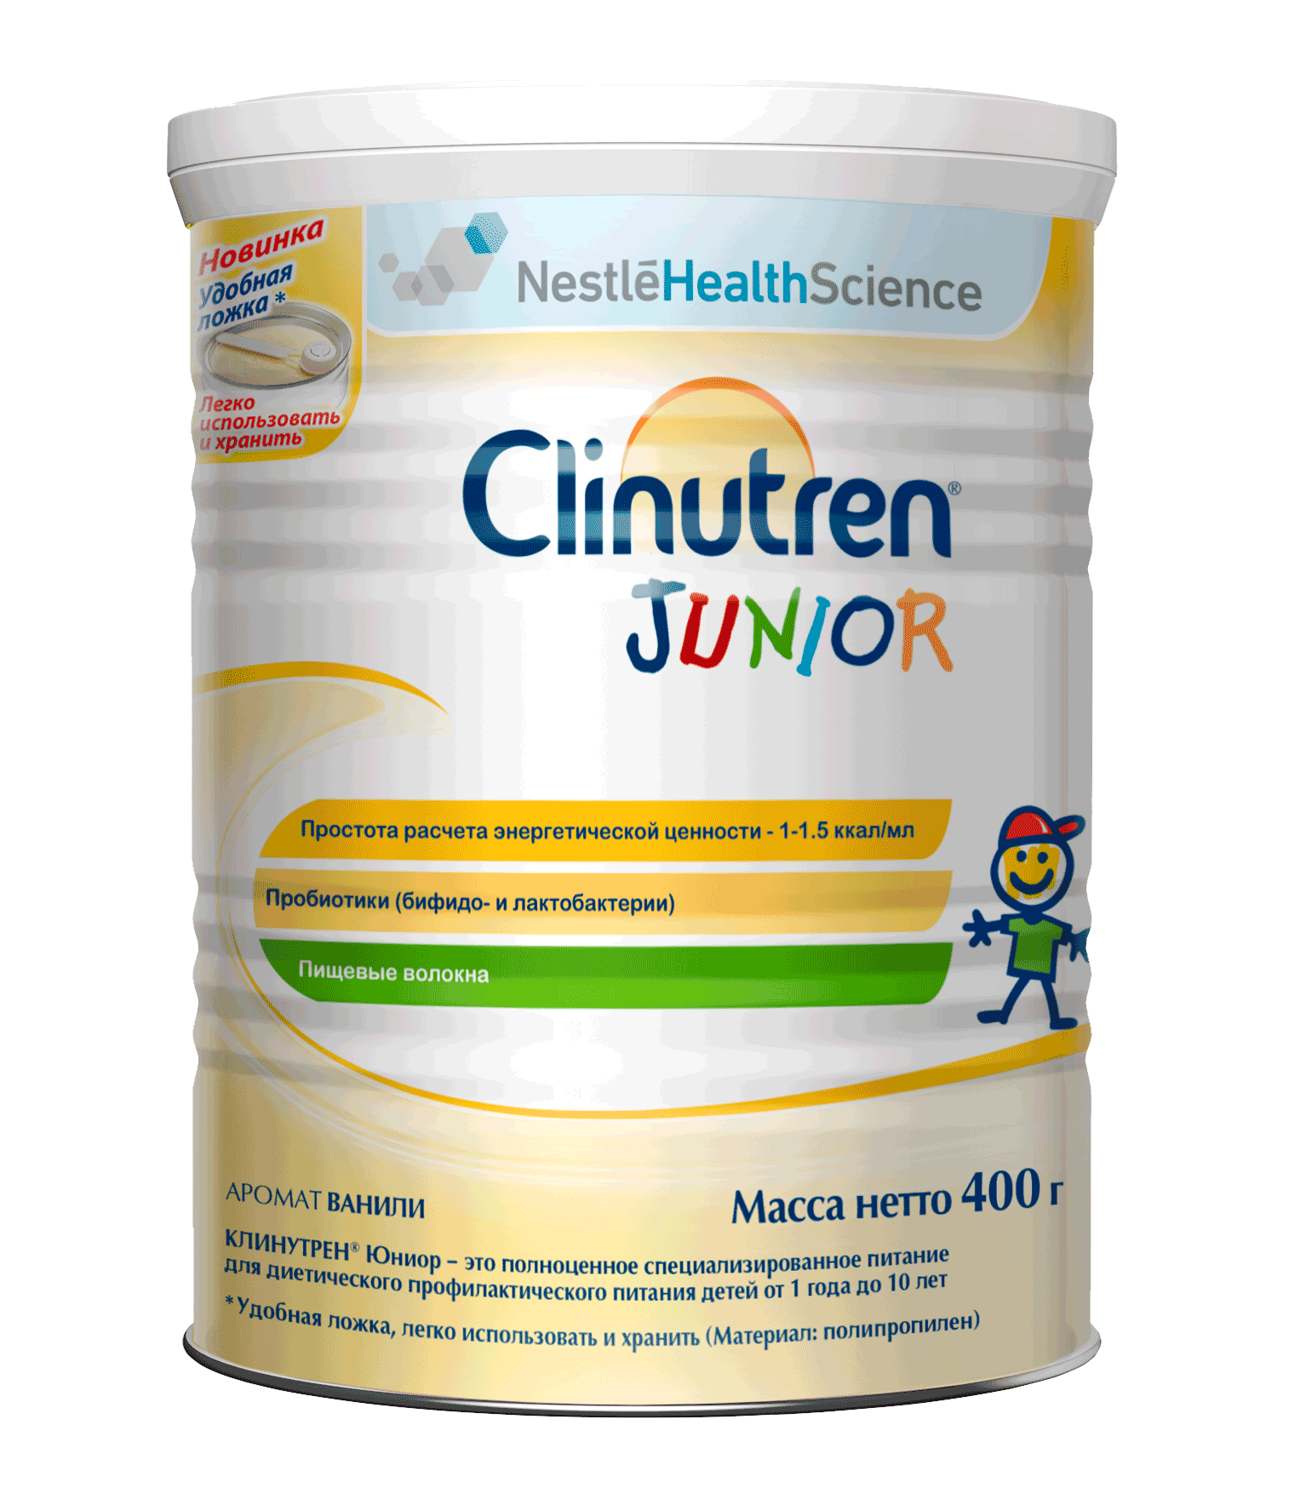

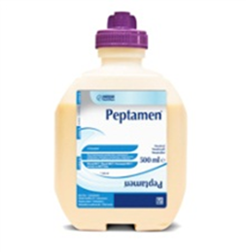
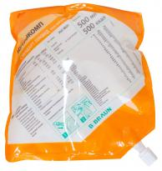
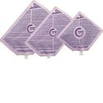

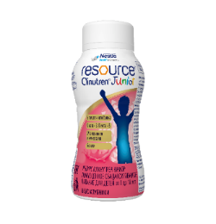

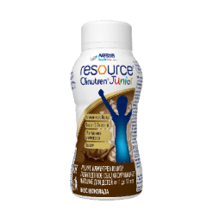



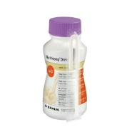
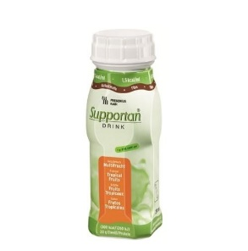
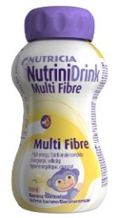

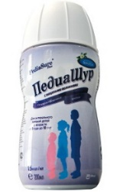
Выбор?
Производитель | Страна
Инфаприм | Россия
Фрезениус Каби | Германия
Б. Браун | Германия
Нестле | Россия
Нутриция Эббот | Голландия США

Slide 29
Энтеральное питание vs зондовый стол?
Стол «0»
Смесь
Стол «0»
Смесь
Объем, мл
1250
1250
Биотин, мкг
0
18,75
Энергия, ккал
429,5
1250
Холин, мг
следы
312,5
Жиры, г
13,4
49
Белки, г
15,0
37,1
Таурин, мг
0
100
Углеводы, г
63,1
166,4
Карнитин, мг
0
50
Вит. А, МЕ
833
1875
Натрий, мг
149,2
600
В-каротин, мкг
0
2250
Калий, мг
242,3
1337,5
Вит.D, МЕ
следы
500
Кальций, мг
69,4
1112,5
Вит.Е, МЕ
следы
18,7
Фосфор, мг
230,5
737,5
Вит.К, мкг
0
50
Магний, мг
18,7
141,3
Вит.С, мг
7,5
100
Марганец, мкг
н/д
612,5
Вит. В1, мг
0,09
0,75
Железо, мг
3,27
12,5
Вит.В2, мг
0,47
1,0
Йод, мг
н/д
100
Ниацин, мг
0,83
7,5
Медь, мг
н/д
1,0
Вит.В6, мг
н/д
1,0
Цинк, мг
н/д
12,5
Фолиев. к-та, мкг
н/д
250
Селен, мкг
н/д
31,25
Пантотен.к-та, мг
н/д
3,75
Хром, мкг
н/д
31,25
Вит.В12, мкг
н/д
1,87
Нет баланса!
Молибден, мкг
н/д
43,75
Notes:
В настоящее время не рекомендуется использовать для энтерального питания пищевые рационы или детские смеси, ввиду их несбалансированности и неадекватности потребностям пациентов.
Хирургические диеты -мало энергии и белка, несбалансированные. Трудозатратны.

Slide 30
Преимущества энтеральных смесей перед зондовым столом:
адекватное субстратное обеспечение за счет сбалансированного и оптимального состава –содержат все незаменимые нутриенты
возможность проведения дифференцированной нутритивно-метаболической терапии того или иного патологического состояния
не содержат лактозу и глютен
оказывают местный трофический эффект на слизистую оболочку ЖКТ, сохраняя ее барьерную функцию
хорошо усваиваются, отвечают требованиям диетотерапии – механическое и химическое щажение
стерильность смеси
смеси удобны для дозирования и применения
нет необходимости составлять рацион
могут служить единственным источником питания длительное время

Slide 31



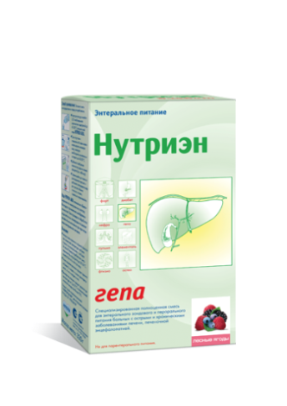

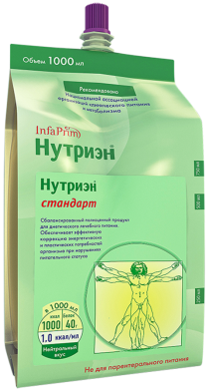







Специализированные продукты для детей старше 1 года
(ЭНЕРГИЯ, ФОРТ, НЕФРО, ГЕПА - для детей старше 3-х лет)
Стандартные
Метаболически направленные
Иммуномодулирующие
Сипинг

Slide 32

Парентеральное питание
Средство второго выбора
Показано, если ЭП
невозможно
Более дорогое
Высокий риск осложнений
Не физиологично
«Если ЖКТ работает, используй его, а если нет – заставь его работать!»

Slide 33
Нутритивная поддержка в амбулаторных условиях
НП, проводимая в стационаре должна пролонгироваться и в амбулаторных условиях
НП должна проводиться всем детям с БЭН различной этиологии
- врожденные и приобретенные заболевания нервной системы
- предоперационная подготовка и послеоперационный период
- часто болеющие дети в периоде реабилитации
- хронические заболевания
- онкологические пациенты и др

Slide 34

Амбулаторный этап
Что это?
«Домашний стационар»
Поликлиника
Стационар одного дня
Мобильные бригады
5. Территориальные центры
социальной опеки (ТЦСО) по месту жительства

Slide 35
Источники финансирования ЭП в амбулаторных условиях
Региональная программа (онкология, БАС, СКК, др)
Индивидуальная закупка по решению ВК
ИПР (для инвалидов через министерство соц защиты)
Благотворительные фонды
Notes:
Consumer health care
Budynki podwoic

Slide 36
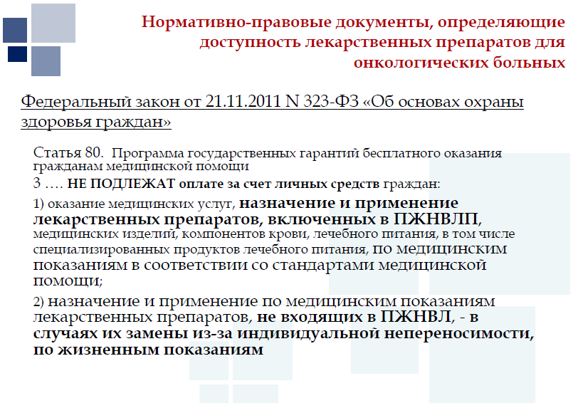
Нормативно-правовые документы, определяющие доступность препаратов/продуктов лечебного питания для больных

Slide 37
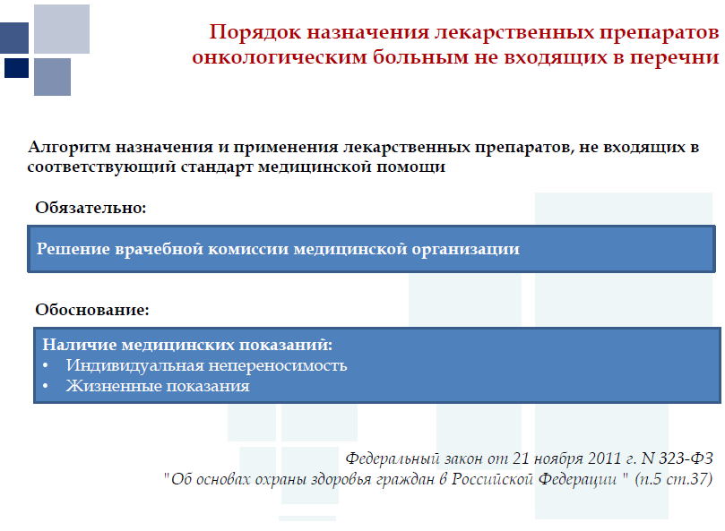
Порядок назначения препаратов больным не входящих в перечни

Slide 38
В ИПР при выписке из стационара должны быть:
рекомендации в части технических средств для проведения нутритивной пддержки
расчет энтерального питания на 1 год, с указанием количества и перечня питательных смесей
координаты лаборатории/отделения ЛПУ клинического питания/реабилитации
рекомендации по контролю программы 1 раз в 3 месяца посредством телемедицинского консилиума, очно-заочной консультации специалистов

Slide 40
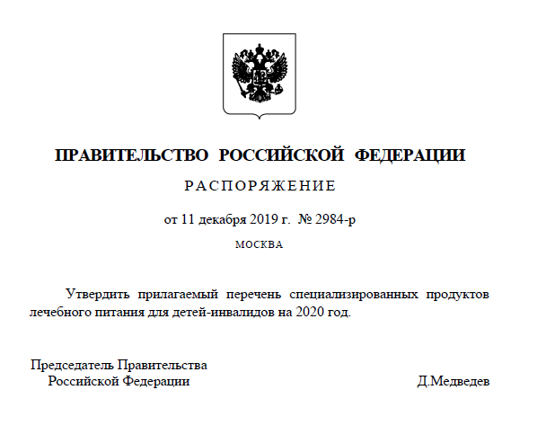
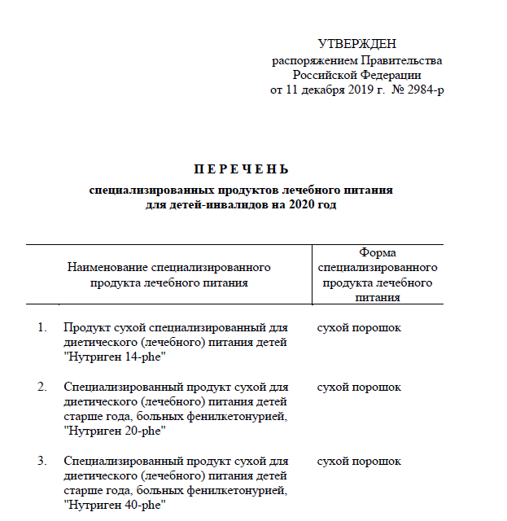
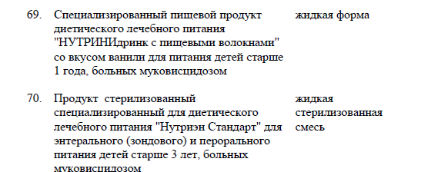

Slide 41
Если нутритивный статус не корригируется после выписки?
Значительно выше частота повторных госпитализаций
Значительно выше частота осложнений
Значительно выше риск летального исхода
Нужна планомерная настойчивая нутритивная поддержка на всем протяжении лечения, в том числе АМБУЛАТОРНО!

Slide 42
Какую смесь назначать и в каком количестве?
При пролонгировании – смесь, которую ребенок получал в стационаре дополнительно к рациону, методом сипинга
При первичном назначаемой НП, с учетом возможностей усвоения объема смеси – стандартную (Нутриэн Стандарт, Нутриэн с пищевыми волокнами и др), гиперкалорийную (Нутриэн Энергия, Ресурс Клинутрен Юниор и др) в сочетании с рационом
Назначать смеси в соответствии с возрастом пациента, для которого они предназначены
Скрининг расчет ~ 10-20% от рекомендуемой нормы потребности

Slide 43
Примерный расчет смеси
Отечественные рекомендации | Расчет на стандартную смесь
1-2 г – 1200 ккал | 120 – 240 мл
2-3 г – 1400 ккал | 140 – 280 мл
3-7 лет – 1800 ккал | 180 – 360 мл

Slide 44
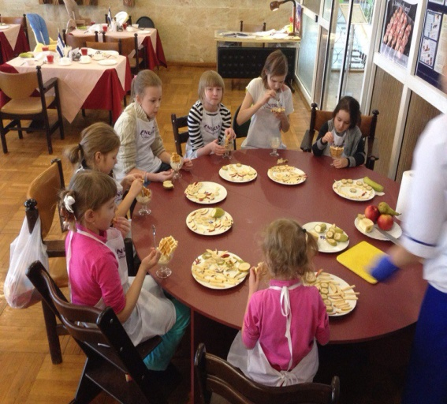
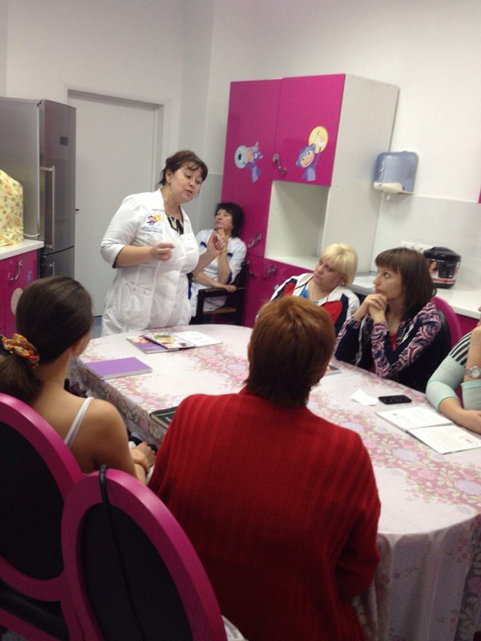
Мероприятия в рамках школы для мам и детей
Организация игровой деятельности
Цель:показать важность правильного питания, познакомить детей с полезными и разрешенными к употреблению продуктами, проработать некоторые моменты негативного отношения к еде.
Организация дней здорового питания. Конкурсы приготовления пищи под руководством опытного повара – «мастер-классы»-с последующим совместным «чаепитием».
Организация дискуссий и круглых столов. Обсуждение актуальных проблем питания.

Slide 45



ФГБУ НМИЦ ДГОИ им. Дмитрия Рогачева
Наше «KNOW HOW»

Slide 46
Выводы
Нутритивная недостаточность широко распространена среди онкологических больных детей
Даже при отсутствии признаков НН на момент начала заболевания, она быстро развивается в процессе лечения
НН оказывает негативное влияние практически на все аспекты онкологического заболевания, снижая общие результаты лечения
Необходим скрининг больных группы риска и мониторинг их нутритивного статуса!
Профилактировать потерю веса проще, чем лечить!
Нутритивная поддержка должна продолжаться на амбулаторном этапе после выписки больных!

Slide 47

Основные препятствия на пути реализации рекомендаций могут быть связаны с относительно низким уровнем доверия к нутритивной поддержке в клинической онкологии, а также финансовыми аспектами.
ESPEN Guidelines on Nutrition in Cancer Patients, 2016
Благодарю
за внимание!

